Slide 1

Курс разработки мобильных приложений под Android
Занятие 2/13

Slide 2
Методы

Slide 3
Что такое методы в джаве и зачем они нужны
Метод это действие, глагол
Методы это набор инструкций выполняющий определенную функцию. Маленькая программа со входом и выходом
Способ устранить повторяющийся код (DRY принцип)
Способ сгруппировать код, чтобы было удобнее читать и понимать
Разделить код на под-проблемы
Скрыть код, предоставив только удобный интерфейс (инкапсуляция)

Slide 4
Отличия от функций в некоторых других языках
1. Метод в джаве нельзя записать в переменную
2. Метод это не сущность, это только действие
Примеры методов:
System.out.print()
scanner.nextInt()
Math.random()
Math.sqrt(x)
Math.max(x, y)

Slide 5
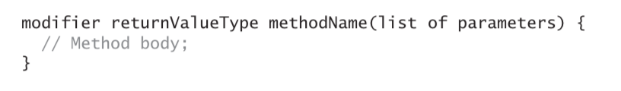
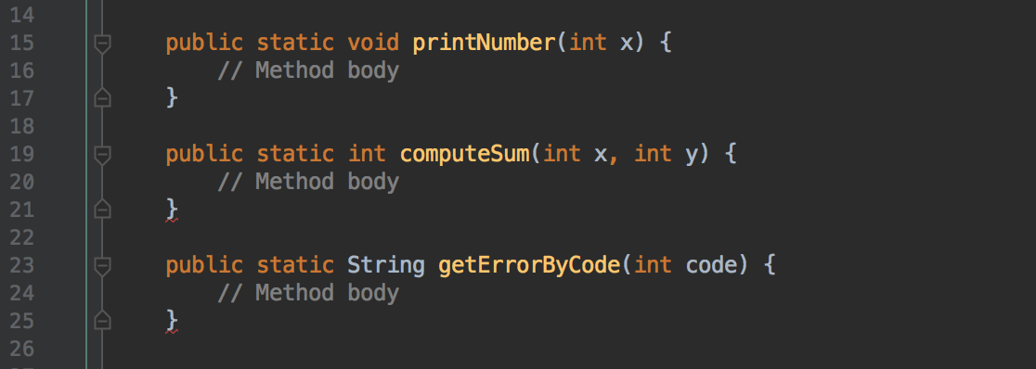
Создаем метод
Запись метода
Примеры записи

Slide 6
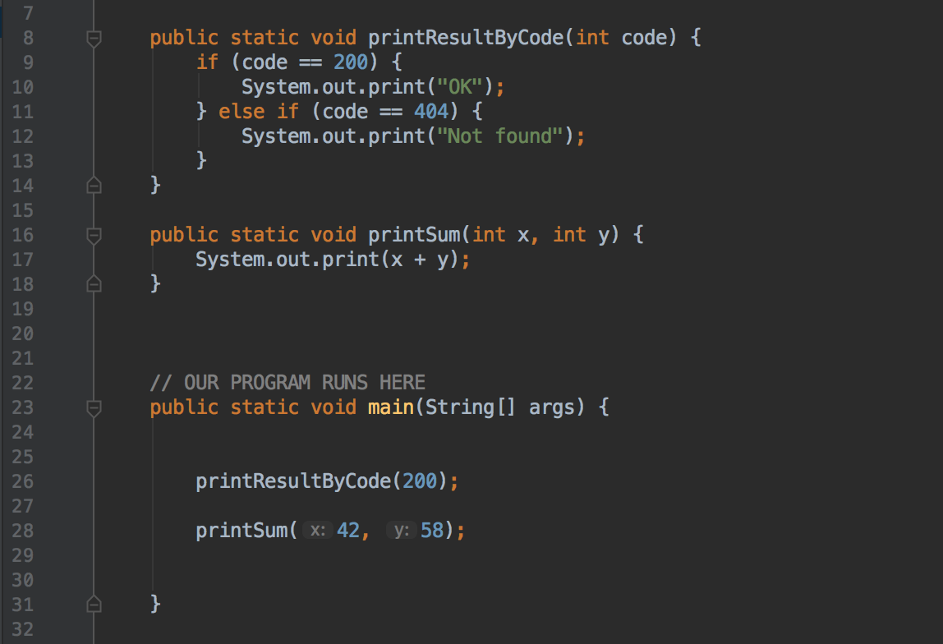
Разбираем запись метода: входящие параметры
Записываются так же как переменные: тип имя
Может быть любое количество переменных (лучше не больше 4)
Переменные существуют только внутри блока {} тела метода

Slide 7
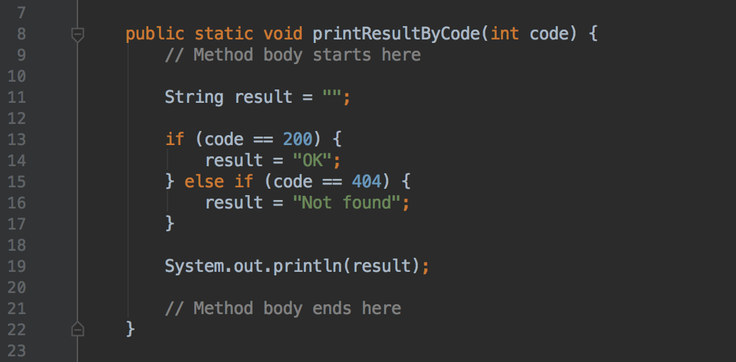
Разбираем запись метода: тело метода
Может содержать любые выражения (создание переменных, логические выражения, циклы, вызовы других методов и т.д.)
Не может содержать декларации других методов
Метод это набор действий — внутри него только действия

Slide 8
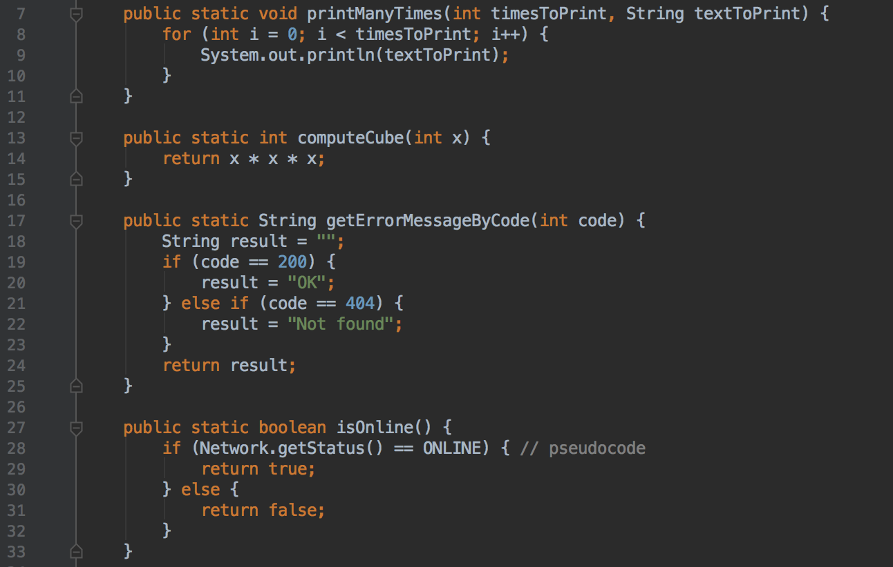
Разбираем запись метода: возвращаемое значение
Возвращаемое значение:
Отсутствует: void
Присутствует: int, double, boolean, String, …
Возврат значения производится ключевым словом return

Slide 9
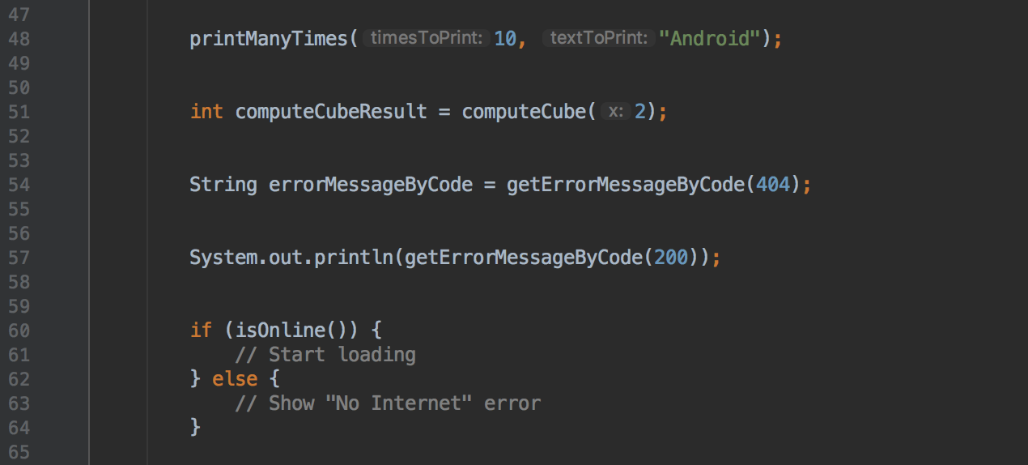
Вызов метода
void method
int method
boolean method
void method (String method)
String method

Slide 10
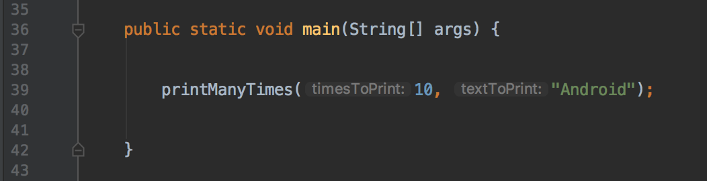
Метод main
Обязательный метод в любой джава программе
Является стартовой точкой программы
Вызывается самой JVM
Имеет параметры, но ничего не возвращает

Slide 11
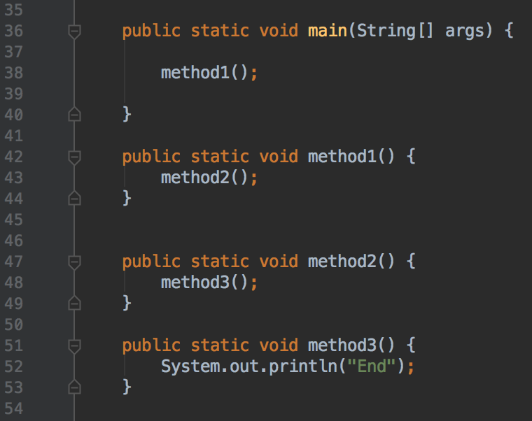
Как работают методы внутри JVM: стак
method3()
method2()
method1()
main(args)

Slide 12
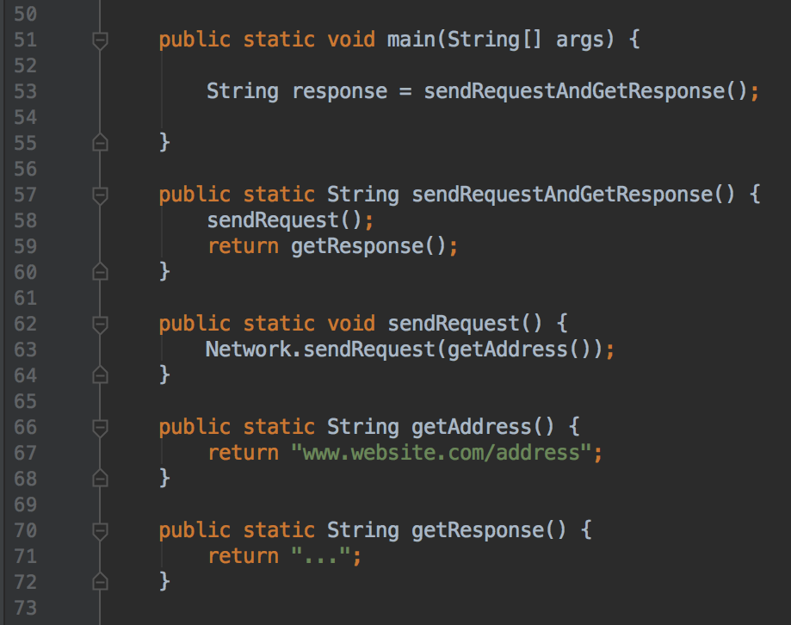
Как работают методы внутри JVM: стак

Slide 13
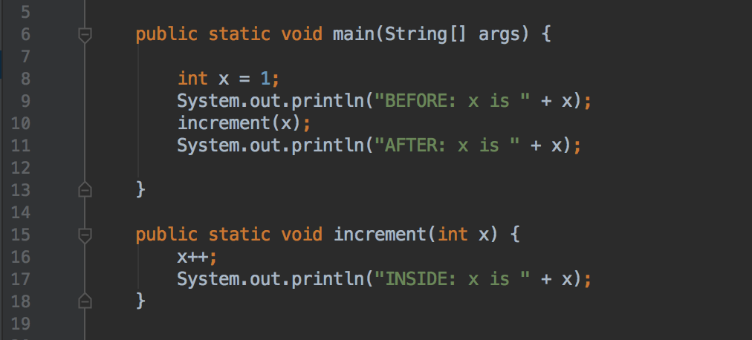
Методы: pass by value
При передачи переменной в виде параметра в метод передается (pass) значение (value) этой переменной

Slide 14
Когда использовать методы
Когда набор инструкций представляет собой операцию, которую можно повторить впоследствии.
Когда есть 2 похожих набора инструкций: выделить различия в параметры, остальное объединить в метод.
Когда для набора инструкций можно придумать имя (модуляция кода)
Использовать вместо комментариев

Slide 15
Практика
Группировка схожего кода в методы
Написание метода max (+ что еще можно улучшить?)

Slide 16
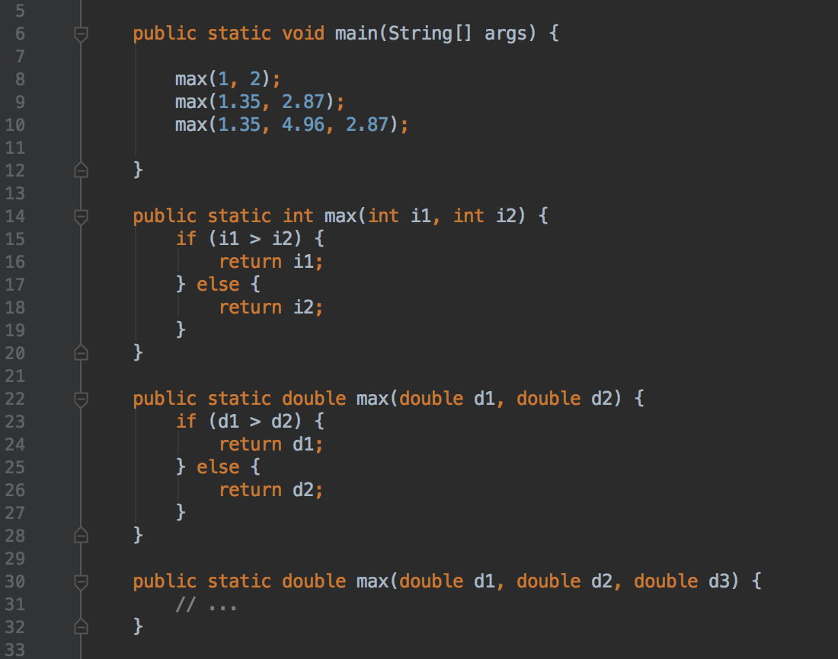
Method overloading (Перегрузка методов)
Можно использовать одно название для нескольких методов
Перегруженные методы должны отличаться типом, количеством параметров и/или типом возвращаемого значения

Slide 17
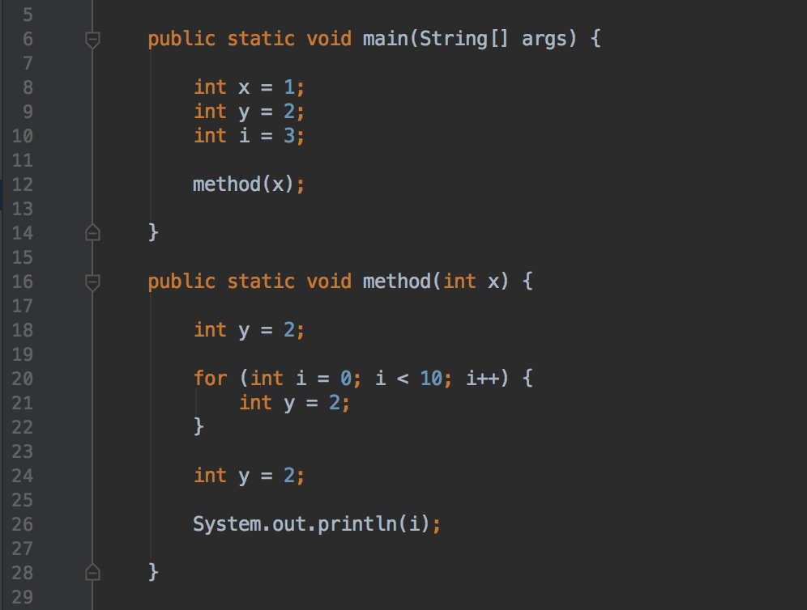
Рамки видимости переменных (scope)
Имена переменных это ссылки на память компьютера
Блоки представляют собой рамки (scope) для переменных
Важно визуализировать переменные и блоки

Slide 18
Классы и объекты

Slide 19
Концепция ООП
При помощи ООП можно описать мир реальных и абстрактных вещей при помощи всего 3 понятий:
- объект (сущ.)
- свойства (сущ., прил.)
- действия (гл.)
Объект: человек
Свойства: возраст, рост, вес, …
Действия: ходить, работать, …
Объект: велосипед
Свойства: тип, размер колес, …
Действия: ехать, переключать передачи…
Объект: микросков
Свойства: точность, размер линзы, …
Действия: настраивать фокус…

Slide 20
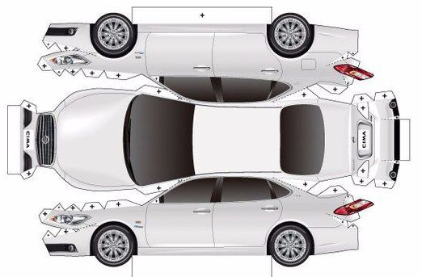
От абстрактного к реальному
Классы - макеты реальных/абстрактных вещей, рецепты их создания.
Абстрактная ручка
Макет автомобиля
Вид - обезьяна

Slide 21









От абстрактного к реальному
Объект - образец класса, один из вариантов его реализации.

Slide 22
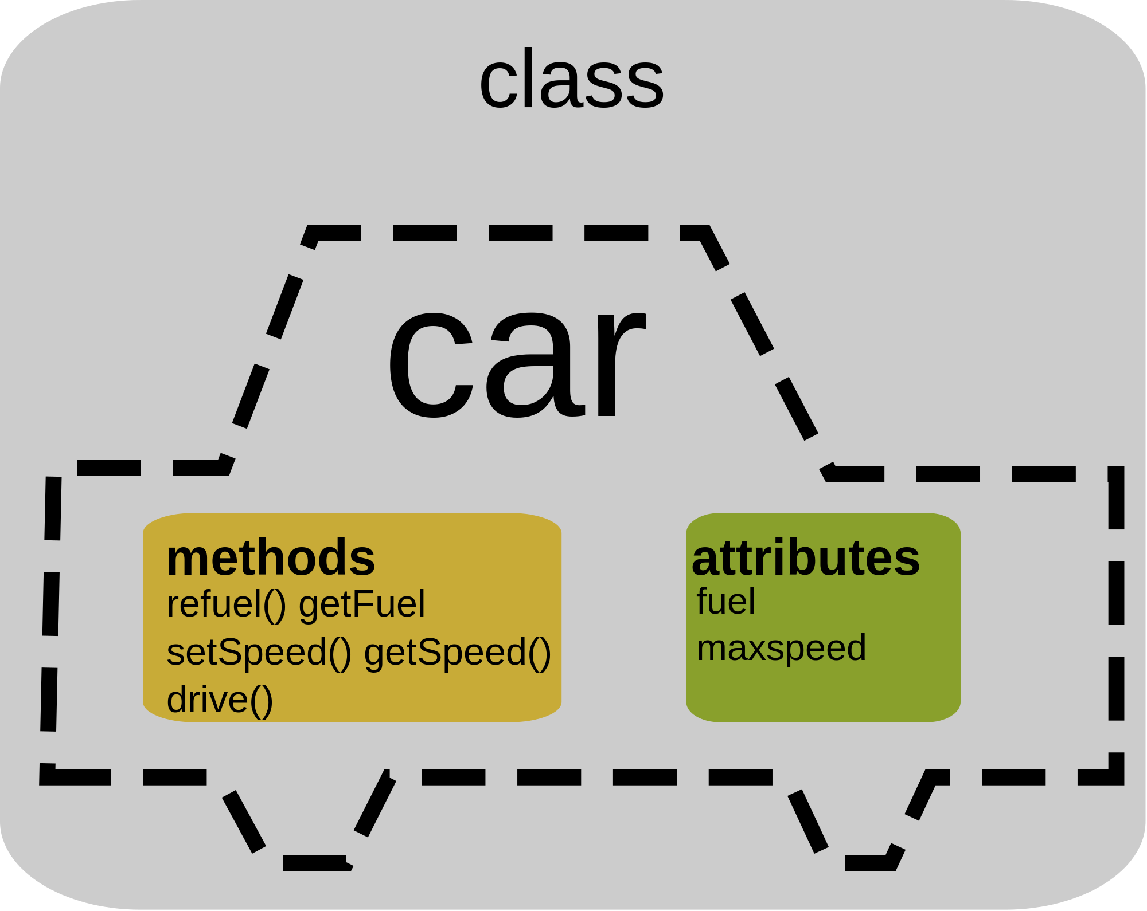

Из чего состоит класс
Класс состоит из:
Свойств (data fields, attributes)
Методов (methods)
Конструкторов (constructors)
Constructor

Slide 23
Практика: Circle
radius
area

Slide 24

Практика: TV

Slide 25
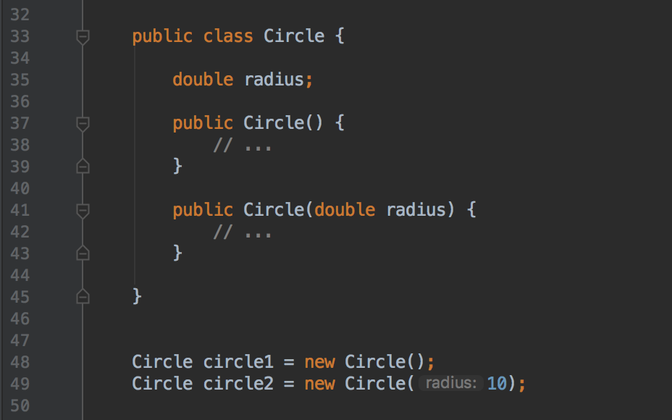
Конструкторы
Особенности конструкторов:
Имя конструктора - название класса
Не имеют возвратного типа
Могут перегружаться (overloading) - т.е. их может быть несколько
Вызываются при помощи слова new
1
no-args constructor
2
3
1-arg constructor
4

Slide 26
Конструкторы
Конструкторы, как и методы, совершают действие - они создают объекты класса.
У любого класса обязан быть хотя бы 1 конструктор. Если не прописать конструктор, джава создаст no-args конструктор сама.

Slide 27
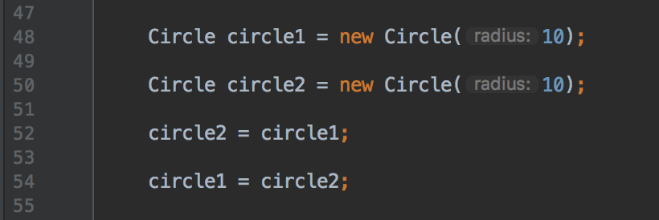
Объект как тип данных и его хранение в памяти

Slide 28
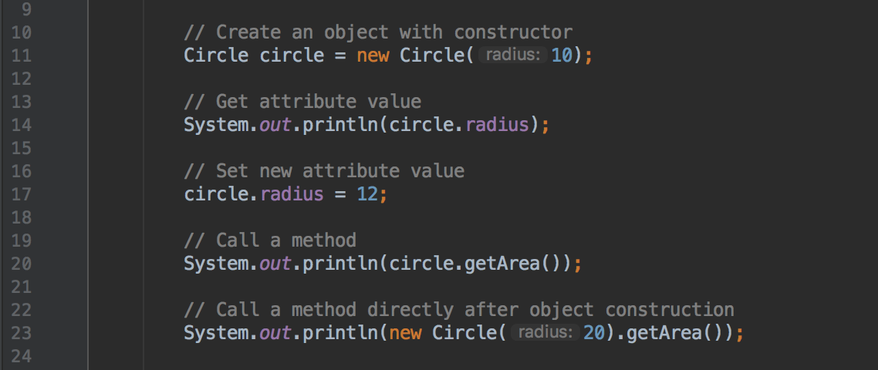
Доступ к атрибутам и методом объекта

Slide 29
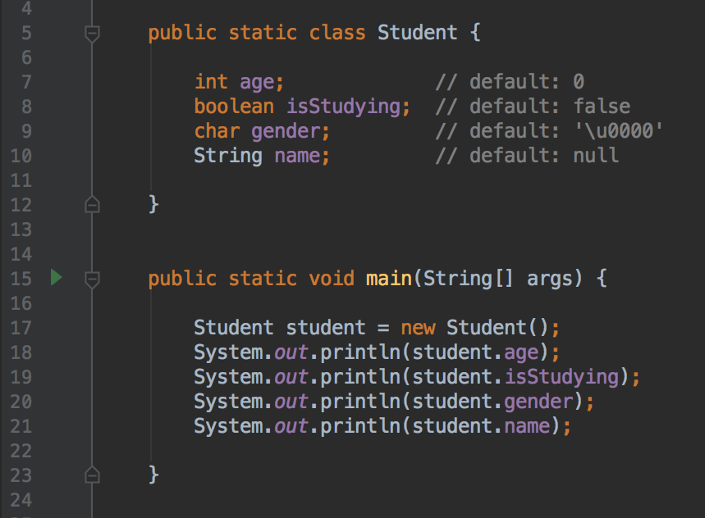
Дефолтные значения атрибутов объекта
Дефолтные значения:
int — 0
double — 0.0
boolean — false
char — ‘\u0000’
Object — null

Slide 30
Примеры классов из джавы и андроида
Java:
Date
Math
System
Scanner
Android:
Application
Activity
TextView
Button
R

Slide 31
Статичные переменные и методы (static)
Объекты одного класса существуют независимо друг от друга. Если нужно, чтобы объекты имели общую (классовую) информацию (переменную/метод) нужно использовать слово static.

Slide 32
Статик переменные
Хранят общую информацию, доступную для всех объектов класса
Информация хранится в общем (классовом) хранилище и поэтому меняется в одном месте для всех объектов
Так как они общие, доступ к ним можно получить не через конкретный объект, а через класс:
Math.PI

Slide 33
Статик методы
Представляют собой действие характерное для целого класса, не привязанное к объекту
Также доступны через обращение к классу, а не к объекту:
Math.random()

Slide 34

Пример: класс Circle
MEMORY
class Circle
double radius
double getArea()
Circle circle1
radius = 10
radius = 10
Circle circle2
radius = 20
radius = 20

Slide 35
Пример: класс Circle
MEMORY
class Circle
double radius
static int numberOfObjects = 2
numberOfObjects = 2
double getArea()
Circle circle1
radius = 10
radius = 10
Circle circle2
radius = 20
radius = 20

Slide 36
Когда использовать инстанс, а когда статик?
Инстанс переменные/методы:
Когда перем/метод принадлежат и зависят от определенного объекта. Пример: radius это свойство конкретного объекта класса Circle, метод getArea() считает площадь конкретного объекта класса Circle
Статик переменные/методы:
Перем/метод не зависят от конкретного объекта класса. Примеры в классе Math
Переменная существует независимо от объекта, но может относиться к какой-то области. Пример: Math.PI
Метод представляет собой отдельно стоящую операцию/набор инструкций, существует сам по себе, имеет независимые входящие и выходящие параметры, не использует данных из объекта.
Таким образом можно переделать инстанс методы объекта в статик методы отдельного util-класса

Slide 37
Инкапсуляция

Slide 38
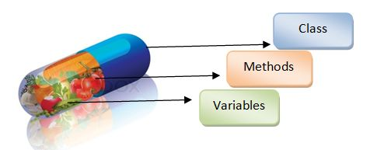
Вспоминаем понятие инкапсуляции
Инкапсуляцию можно определить с помощью латинского in capsula — размещение в оболочке, изоляция, закрытие чего-либо инородного с целью исключения влияния на окружающее, обеспечение доступности главного, выделение основного содержания путём помещения всего мешающего, второстепенного в некую условную капсулу (чёрный ящик).

Slide 39
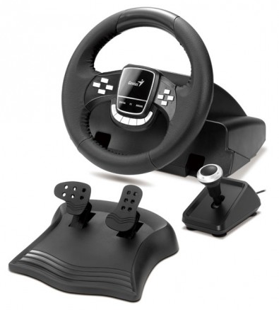
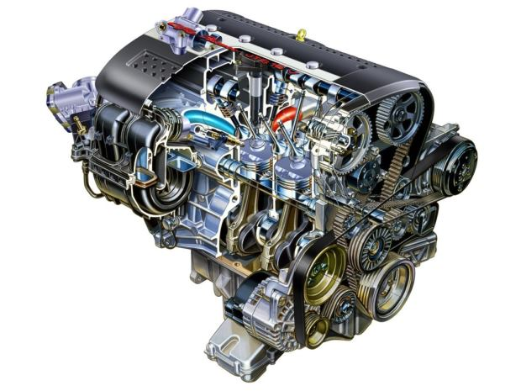
Пример: автомобиль

Slide 40
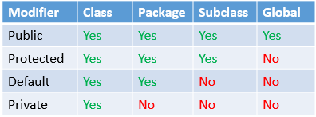
Области видимости
4 области видимости переменных/методов:
public — видны всем
protected — видны только подклассам
default (no modifier) — видны только внутри папки (package)
private — видны только внутри класса

Slide 41
Инкапсуляция атрибутов
Почему public филды это плохо?
Филды могут быть доступны для изменения, когда это не нужно. Пример: класс Circle и филд numberOfObjects
Филды могут быть случайно использованы, изменены неправильно в другом месте, что приведет к багам

Slide 42
Инкапсуляция атрибутов
Как решить эту проблему?
Использовать доступ private
Использовать методы геттеры и сеттеры (getters/setters, accessors/mutators)

